Slide 1
Велика Британія

Slide 2
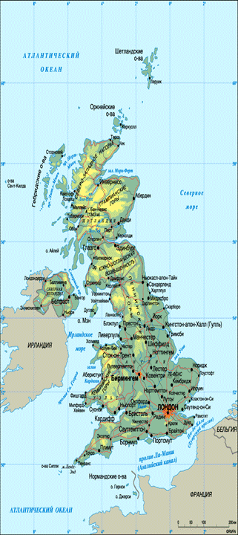
Велика Британія— парламентська монархія. її офіційна назва — Сполучене Королівство Великої Британії та Північної Ірландії. Вона складається з Англії, Шотландії, Уельсу і Північної Ірландії

Slide 3
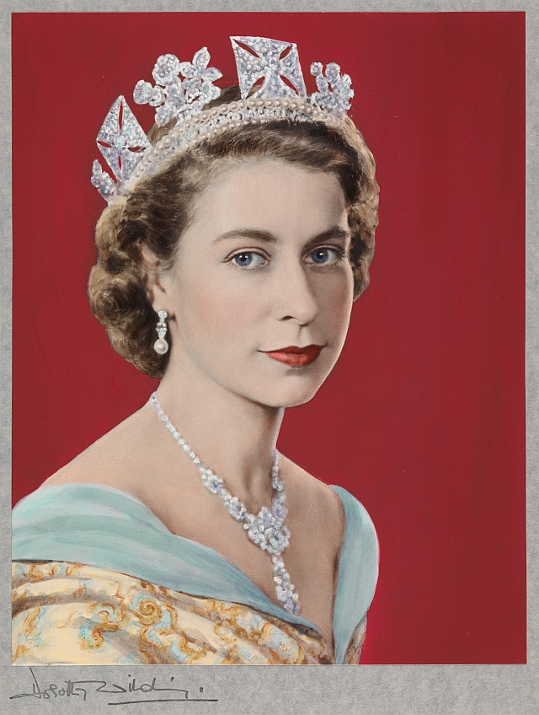
Глава держави з 1952 р. — королева Єлизавета II. Фактична влада зосереджена в руках двопалатного парламенту(палата громад і палата лордів) і кабінету міністрів, що формується правлячою партією. При владі змінюють одна одну дві найбільш впливові партії — Консервативна і Лейбористська.

Slide 4
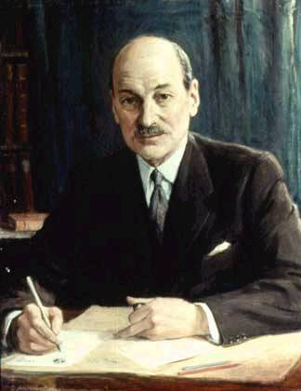
Наприкінці війни й у перші повоєнні роки відбулося посилення впливу лівих сил. На виборах 5 липня 1945 р. консерватори зазнали повної поразки. Лідер Лейбористської партії Клемент Еттлі став главою уряду й одразу ж вирушив на Потсдамську конференцію як прем'єр-міністр Великої Британії.

Slide 5
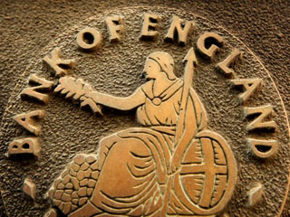
Лейбористський уряд К. Еттлі (1945-1951 рр.) почав здійснювати політику "демократичного соціалізму". Було проведено націоналізацію Англійського банку, вугільної й газової' промисловості, частини сталеливарних заводів, електростанцій, внутрішнього транспорту, цивільної авіації, телеграфного і радіозв'язку.

Slide 6
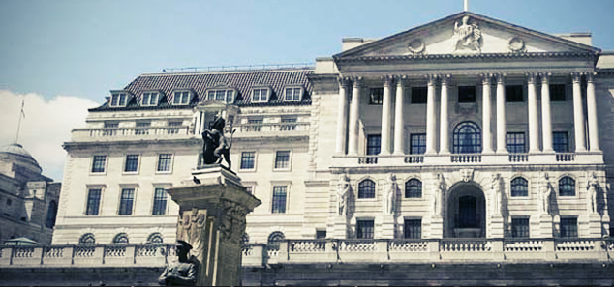
У цих галузях було зайнято 20% робітників країни. Лейбористи, проводячи націоналізацію, прагнули посилити роль держави у відновленні і реконструкції насамперед важкої промисловості. При цьому враховувались права колишніх власників.

Slide 7
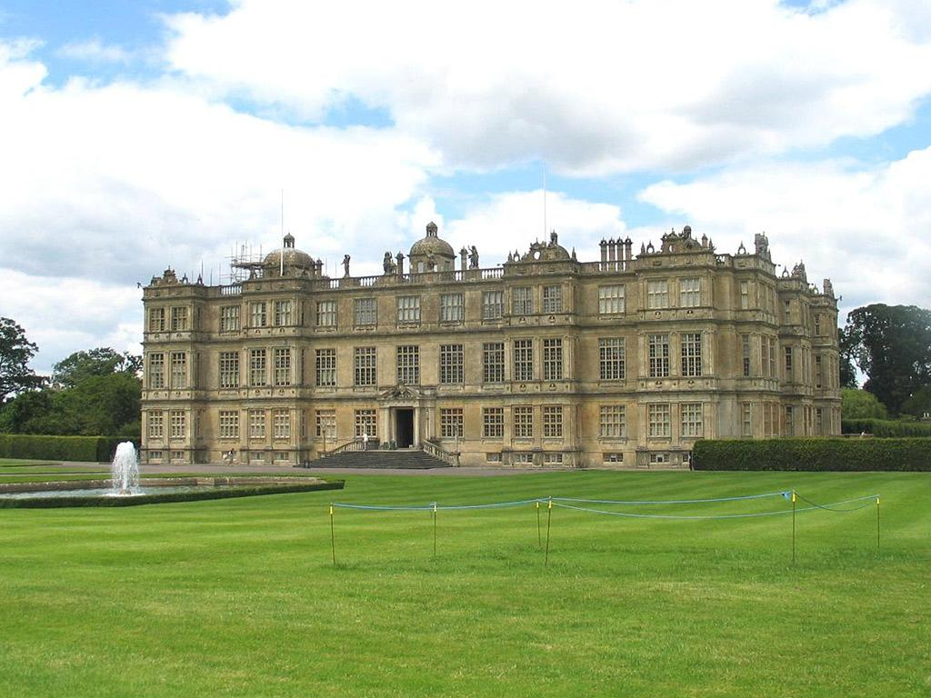
Суттєвою допомогою для відродження економіки стала участь Великої Британії в "плані Маршалла". Країна одержала від США 2,8 млрд дол. у вигляді позик і поставок продукції.

Slide 8
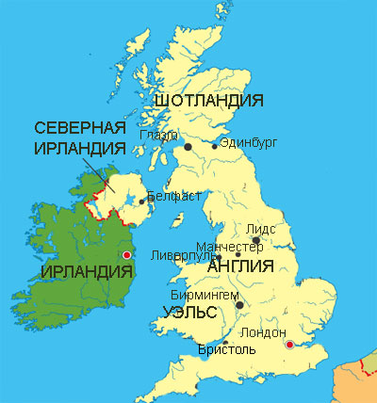
Лейбористи активно провадили соціальну політику, розуміючи її значення у повоєнний час. Після їхнього приходу до влади було скасовано антипрофспілковий закон 1927 р. Нова система соціального страхування, введена законом 1948 р., встановлювала право на одержання пенсій за старістю, допомог по вагітності, хворобі, безробіттю, у зв'язку з нещасними випадками на виробництві й ін.

Slide 9
Країна повільно заліковувала рани війни. У січні 1947 р. розрив між споживанням і виробництвом вугілля становив 300 000 тонн на тиждень. Вугільна криза, як навмисне, збіглася з найсуворішою зимою за століття. Споживання електроенергії лімітувалося, нормування продуктів харчування ставало більш жорстким.

Slide 10
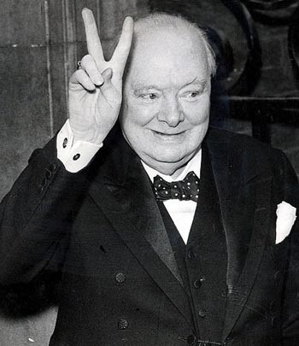
Консерватори виграли виборчу кампанію 1951 р. Результати виборів було оголошено 25 жовтня, і наступного дня 77-річний лідер консерваторів Уінстон Черчілль став у третій і останній раз прем'єр-міністром Великої Британії (обіймав цю посаду до 1955 р.). Прихильники приватного підприємництва, консерватори стали повертати націоналізовані лейбористами сталеливарні заводи і вантажний транспорт колишнім власникам.

Slide 11
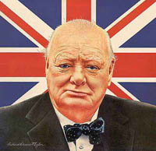
У січні 1952 р. відбувся візит Черчілля до США, у ході якого були значно зміцнені двосторонні відносини стратегічного партнерства. Уряд Черчілля продовжував політику "із позиції сили" і приділяв велику увагу дослідженням у галузі атомної енергії. У жовтні 1952 р. у австралійській пустелі Велика Британія випробувала свою першу атомну бомбу.

Slide 12
У лютому 1952 р. у віці 56 років помер англійський король Георг VI. Королевою Великої Британії було проголошено його дочку, яка прийняла ім'я Єлизавети II, титул англійського монарха вона зберігає й у наші дні. Політична система Британії продовжувала справно функціонувати. Продовжуючи пошуки шляхів виходу з економічних труднощів, консерватори скоротили витрати на охорону здоров'я, освіту, житлове будівництво, соціальне страхування, сприяли розвиткові нових галузей — авіамоторобудівниц-тва, автомобільного транспорту, атомної та хімічної промисловості.

Slide 13
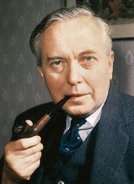
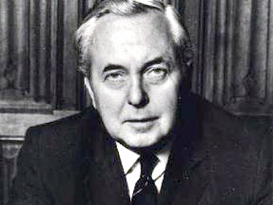
У жовтні 1964 р. уряд сформував лідер лейбористів Гарольд Вільсон. Новий кабінет знову націоналізував сталеливарну промисловість, вдруге виплатив власникам компенсацію.

Slide 14
До 1979 р., коли при владі перебував лейбористський кабінет Дж. Каллагена, Британіїо називали "хворою людиною Європи". Інфляція і безробіття зростали, продуктивність праці падала. Сотні тисяч англійців жили нижче встановленої в країні межі бідності. Вплив Великої Британії у світі зменшувався- На парламентських виборах 1979 р. консерватори одержали 13,7 млн голосів, а лейбористи — 11,5 млн. Главою уряду вперше стала жінка — новий лідер консерваторів (із 1975 р.) Маргарет Тетчер.

Slide 15
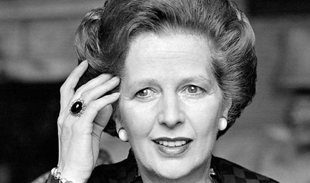
В основу політичного курсу М. Тетчер поставила цінності свободи й демократії, проголосила політику рівних можливостей для усіх, підтримку підприємницького духу. На думку прем'єр-міністра, втручання держави в економіку повинно бути зведене до мінімуму й діяльність державного апарату не повинна перешкоджати розвиткові приватного підприємництва.

Slide 16
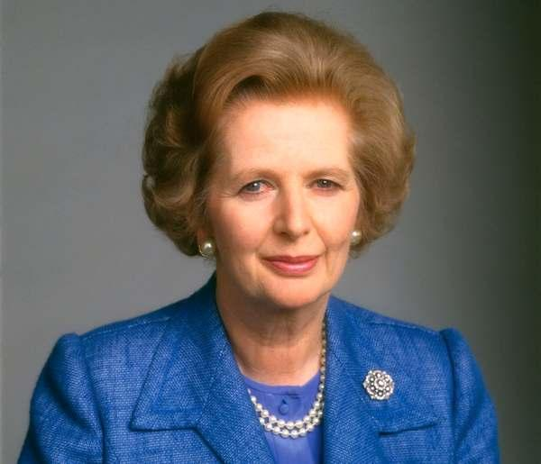
Найважливіше місце в діяльності нового кабінету посідала податкова політика, яка повинна була сприяти і створенню бездефіцитного бюджету, й, одночасно, заохочувати приватне підприємництво. З цією метою податки на прибутки скорочувалися майже на 12 млрд дол. Податкові ставки на найбільші прибутки знижувалися особливо помітно, уряд прагнув, щоб ці гроші підприємці вкладали у найбільш перспективні галузі економіки. Вони ніби говорили: якщо ти вмієш заробляти гроші, то роби це на свою користь та на благо інших. Зате було обкладено підвищеними податками сигарети, спиртні напої та бензин.

Slide 17
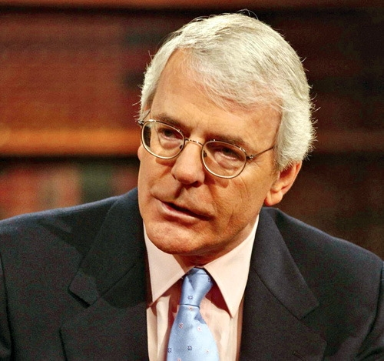
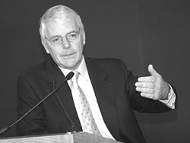
Через 45 хвилин після прийняття відставки М. Тетчер до королівського палацу прибув Джон Мейджор, який став новим прем'єр-міністром Великої Британії.

Slide 18
Прийшовши до влади в роки економічного спаду (1990-1992 рр.), новий прем'єр обіцяв "здійснити поворот у бік кращого задоволення соціально-економічних вимог британців". Головну увагу він зосередив на зміцненні права власності, продовженні процесу приватизації державних підприємств, збільшенні податкових пільг для підприємців.

Slide 19
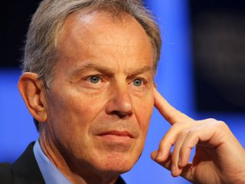
1 травня 1997 р. у Великій Британії відбулися парламентські вибори, на яких перемогу отримали лейбористи.
43-річний лейборист Тоні Блер переміг 54-річного Дж. Мейджора

Slide 20
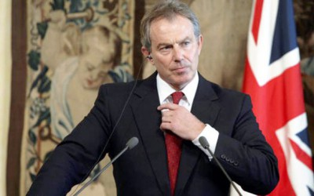
За час перебування при владі уряд лейбористів зробив певні кроки по виконанню передвиборчих зобов'язань щодо Шотландії, Уельсу та Ольстера. Особливо важливе значення має значне просування у вирішенні Ольстере ської проблеми, чому сприяли безпосередні контакти Т. Блера з лідером католицької партії Шини Фейн, яка виступає як легальне крило підпільного угруповання "Ірландська республіканська армія" (ІРА).

Slide 21
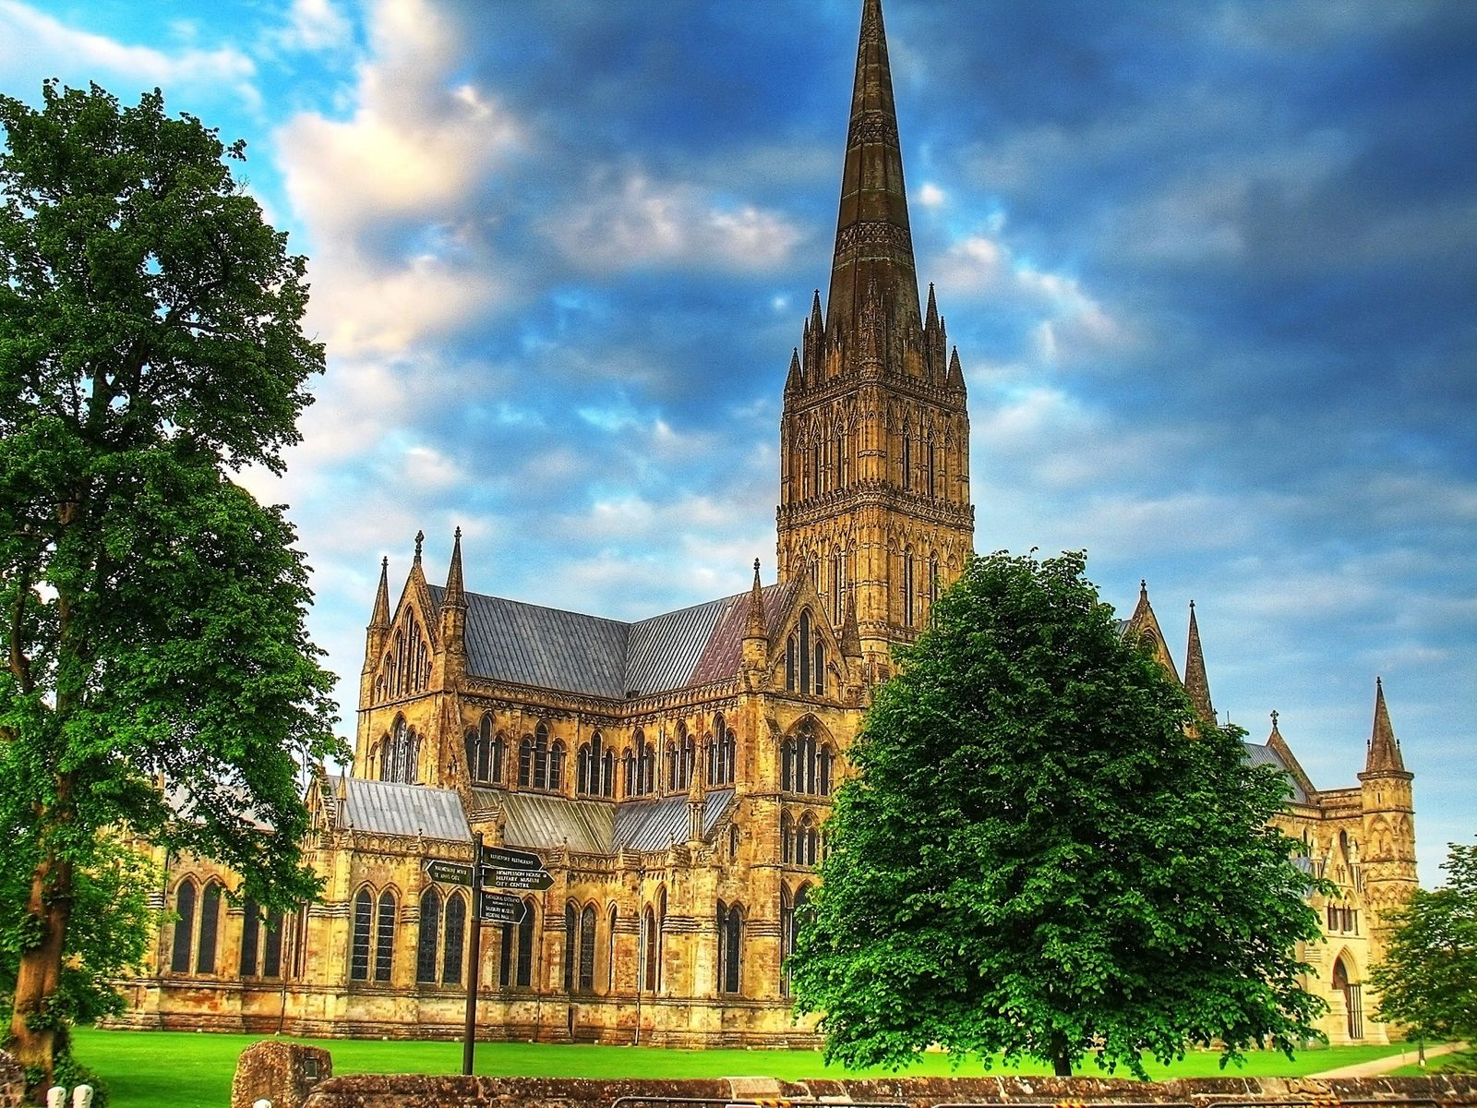
Після розпаду СРСР Велика Британія визнала всі нові держави на його колишній території. Значну роль у своїй зовніїиній політиці вона стала приділяти Україні й установила з нею дипломатичні відносини в повному обсязі. 10 лютого 1993 р. між Україною і Сполученим Королівством Великої Британії й Північної Ірландії було підписано Договір про принципи відносин і співробітництва.

